Slide 1
출입신청, 개별 확인에서 한 화면 관리로
업무 개선 방향
신청자는 직접 입력하고, 관리자는 같은 화면에서 확인·제출·승인까지 처리합니다.
개선 대상 업무
현재 시스템 적용
흩어진 입력·확인 절차
입력부터 승인까지, 한 화면에서
1
신청 내용 개별 취합
방문자별 일정·목적·요청팀·출입위치 확인
01
02
03
›
방문자별 개별 입력
입력 오류 바로 안내
작성 내용 자동 보관
2
정보 누락과 형식 오류 확인
인원마다 다른 방문일자·목적·요청팀·출입위치 입력
날짜·전화번호 자동 형식 적용, 오류 표시와 커서 이동
현재 탭에 자동 임시저장 후 신청 시 목록에 표시
생년월일·휴대전화번호를 다시 확인
3
신청 내역과 승인 결과 대조
신청·제출·승인 정보를 반복적으로 확인
04
05
06
관리자 일괄 처리
권한에 맞게 정보 표시
출입문 지도 바로 열기
4
출입문 위치 별도 안내
최대 10명 선택 후 발주처 제출·승인 완료·삭제
일반 화면은 요약 조회, 개인정보와 처리는 관리자 전용
방문자 입력 제목 오른쪽에서 서문·정문 지도 확인
서문·정문 위치를 전화나 메시지로 전달
개별 취합과 반복 확인을 줄이고, 신청자 직접 입력과 관리자 일괄 처리로 전환
대산 출입관리 | 업무 개선 보고 · 2026.10.15
01 / 03

Slide 2
출입관리 구축에 활용한 시스템과 역할
활용 시스템
코드 제작부터 저장·인증·공개·자동 배포까지, 7개 서비스를 연결해 운영합니다.
01
02
03
04
ChatGPT Codex
GitHub
Firebase Authentication
Cloud Firestore
웹페이지 코드 제작·수정
코드 저장·변경 이력 관리
관리자 로그인·인증
출입 신청 내역 저장·공유
화면 설계와 기능 구현, 오류 수정
수정 이력을 보관하고 배포와 연결
관리자 전용 기능의 접근 권한 확인
신청 정보와 진행 상태를 Cloud에 저장
05
06
07
PC에 개발 프로그램 설치 없이
Firebase Hosting
Google Cloud IAM
GitHub Actions
Node.js·Java는 GitHub Actions 안에서 실행됩니다.
사용자는 웹주소로 접속합니다.
웹페이지 공개·접속 주소 제공
배포용 서비스 계정·권한 관리
자동 테스트·배포·게시 확인
PC·휴대폰에서 별도 설치 없이 접속
GitHub 자동 배포에 필요한 권한 부여
변경사항 검증 후 운영 사이트에 반영
개발·수정 → GitHub 저장 → Actions 검증·배포 → Hosting 공개 → 인증·Cloud 데이터 관리
대산 출입관리 | 업무 개선 보고 · 2026.10.15
02 / 03

Slide 3
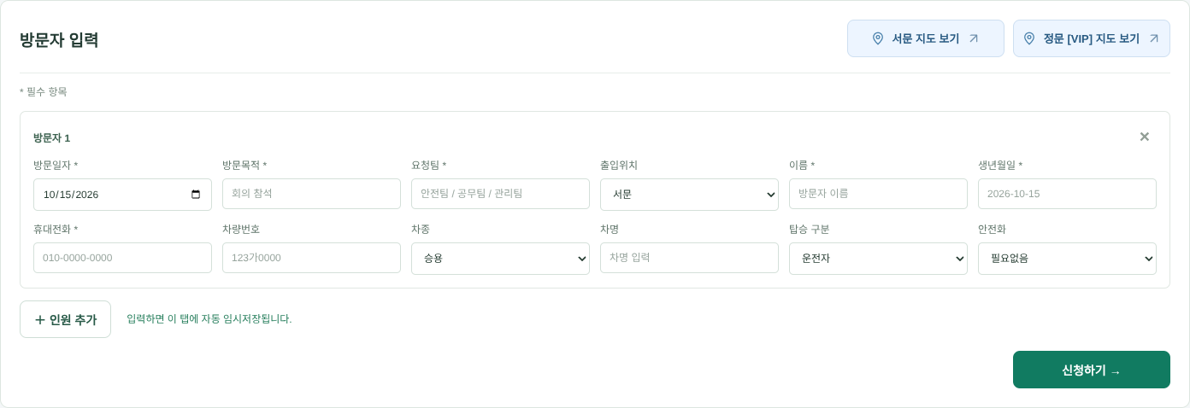
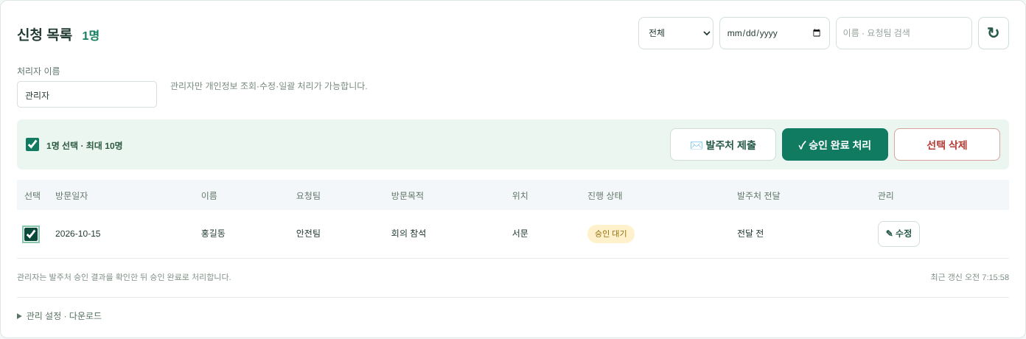
실제 신청·관리자 화면과 이용 흐름
화면 및 활용
제공해주신 운영 화면을 기준으로 기능과 처리 순서를 정리했습니다.
신청자 | 방문자 정보 입력·신청
관리자 | 확인·제출·승인·삭제
1. 방문자별 입력
1. 관리자 접속 후 확인·수정
방문일자·목적·요청팀·출입위치 개별 지정
같은 화면의 목록에서 바로 수정·저장
2. 입력 확인 후 신청
2. 최대 10명 선택·발주처 제출
자동 형식 적용·오류 안내·탭 자동 임시저장
메일 앱에서 실제 전송 후 전달 완료 기록
3. 신청 목록 확인
3. 승인 결과 확인 후 처리
신청 후 목록 표시 / 개인정보는 관리자 전용
승인 완료 처리·선택 삭제·CSV 다운로드
화면: 현재 구현 UI를 가상 방문자 1명으로 재현 · 운영 데이터 변경 없음 · 효과는 정량 측정 전 기대 효과
기대 효과: 반복 확인 감소 · 입력 누락 예방 · 신청 내역 공유 · 관리자 처리 절차 간소화
대산 출입관리 | 업무 개선 보고 · 2026.10.15
03 / 03

